Slide 1
Počítačová grafika III –
Monte Carlo rendering 3
Jaroslav Křivánek, MFF UK
Jaroslav.Krivanek@mff.cuni.cz

Slide 2
Metody snížení rozptylu MC estimátorů

Slide 3
Metody snížení rozptylu
Importance sampling
  Podle BRDF (nejčastější)
  Podle L_{i} (pokud známo: přímé osvětlení)
  V syntéze obrazu je IS nejčastěji používaná metoda
Řídící funkce (control variates)
Lepší rozložení vzorků
  Stratifikace
  quasi-Monte Carlo (QMC)

Slide 4
Řídící funkce
Funkce g(x), která aproximuje integrand a
dokážeme ji analyticky zintegrovat:
numerické integrování (MC)
menší rozptyl než f(x)
umíme analyticky
integrovat

Slide 5
Transformace řídící funkcí
f(x)
g(x)
0
f(x)-g(x)
0
1

Slide 6
Řídící funkce vs. Importance sampling
Importance sampling
  Lepší pokud se funkce, podle níž umíme vzorkovat, vyskytuje v integrandu jako multiplikativní člen (rovnice odrazu, zobrazovací rovnice).
Řídící funkce
  Lepší pokud se funkce, kterou umíme analyticky integrovat, vyskytuje v integrandu jako aditivní člen.
Proto v se v syntéze obrazu téměř vždy používá importance sampling.

Slide 7
Lepší rozmístění vzorků
Při výběru množiny nezávislých vzorků se stejnou hustotou pravděpodobnosti dochází ke shlukování
  velký rozptyl odhadu
Lepší rozmístění vzorků = integrační oblast je pravidelněji pokryta
  snížení rozptylu
Metody
  Vzorkování po částech (stratifikace, stratified sampling)
  quasi-Monte Carlo (QMC)

Slide 8
Vzorkování po částech
Interval se rozdělí na části, které se odhadují samostatně
f(x)
f(x_{i})
0
x₁
x₂
x₃
x₄
1

Slide 9
Vzorkování po částech
Rozdělení intervalu Ω na N částí Ω_{i}:
Estimátor:

Slide 10
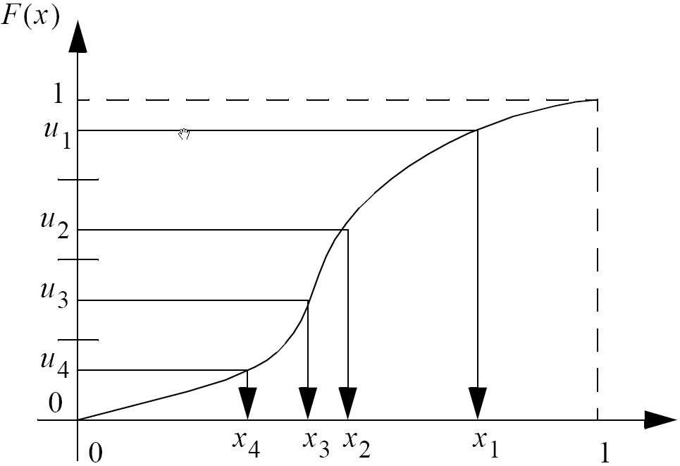
Kombinace vzorkování po částech s Importance Sampling
transformace pomocí
inverzní distribuční fce
stratifikace v prostoru
náhodných čísel

Slide 11
Vzorkování po částech
Potlačuje shlukování vzorků
Redukuje rozptyl odhadu
  Rozptyl menší nebo roven rozptylu sekundárního estimátoru
Učinné jen pro nízkou dimenzi integrandu

Slide 12
Rozklad intervalu na části
uniformní rozklad intervalu (0,1)
  přirozená metoda pro zcela neznámou funkci f
známe-li alespoň přibližně průběh funkce f, snažíme se o takový rozklad, aby byl rozptyl funkce na subintervalech co nejmenší
rozklad d-rozměrného intervalu vede na N^{d} výpočtů
  úspornější metodou je vzorkování “N věží”

Slide 13
Metody Quasi Monte Carlo (QMC)
Použití striktně deterministických sekvencí místo náhodných čísel
Vše funguje jako v MC, důkazy se ale nemohou opírat o statistiku (nic není náhodné)
Použité sekvence čísel s nízkou dikrepancí (low-discrepancy sequences)

Slide 14
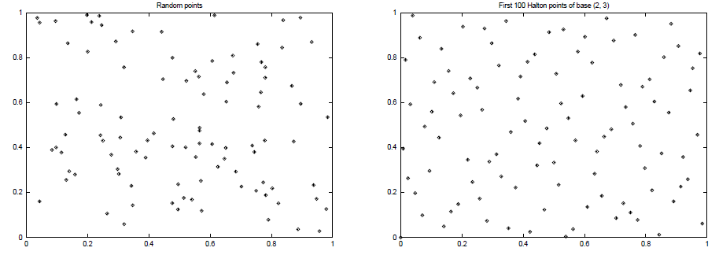
Diskrepance
High Discrepancy
(clusters of points)
Low Discrepancy
(more uniform)

Slide 15
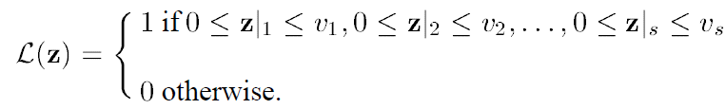

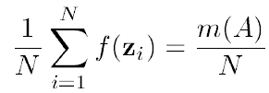
Defining discrepancy
s-dimensional “brick” function:
True volume of the “brick” function:
MC estimate of the volume of the “brick”:
number of sample points that
actually fell inside the “brick”
total number of sample points

Slide 16
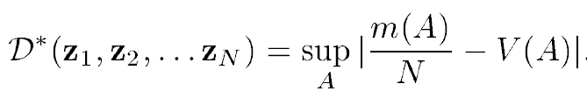
Discrepancy
Discrepancy (of a point sequence) is the maximum possible error of the MC quadrature of the “brick” function over all possible brick shapes:
  serves as a measure of the uniformity of a point set
  must converge to zero as N -> infty
  the lower the better (cf. Koksma-Hlawka Inequality)

Slide 17
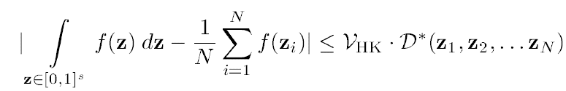
Koksma-Hlawka inequality
Koksma-Hlawka inequality
  the KH inequality only applies to f with finite variation
  QMC can still be applied even if the variation of f is infinite
„variation“ of f

Slide 18
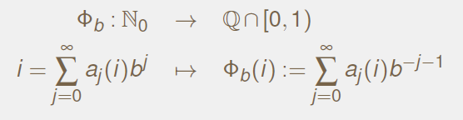
Van der Corput Sequence
b ... base, must be relative prime (2,3,5,7,....)
radical inverse

Slide 19
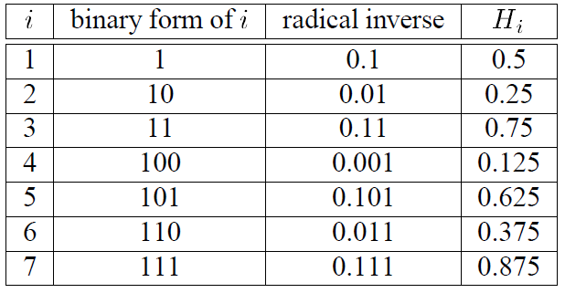
Van der Corput Sequence (base 2)
point placed in the middle of the interval
then the interval is divided in half
has low-discrepancy
Table credit: Laszlo Szirmay-Kalos

Slide 20
Van der Corput Sequence (base b)
double RadicalInverse(const int Base, int i)
{
double Digit, Radical, Inverse;
Digit = Radical = 1.0 / (double) Base;
Inverse = 0.0;
while(i)
{
Inverse += Digit * (double) (i % Base);
Digit *= Radical;
i /= Base;
}
return Inverse;
}

Slide 21
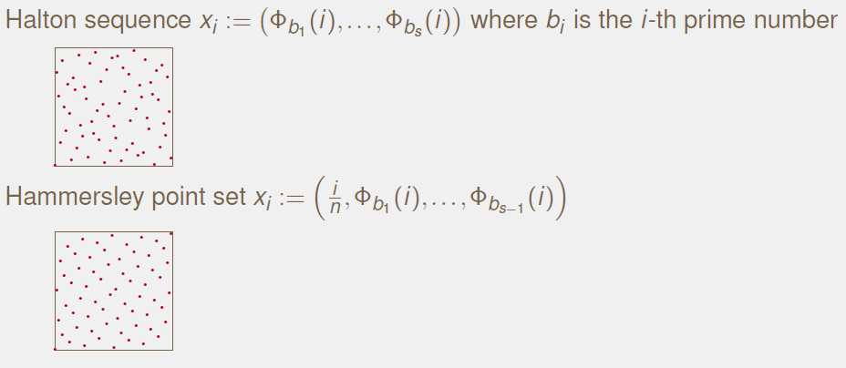
Radical inversion based points in higher dimension
Image credit: Alexander Keller

Slide 22
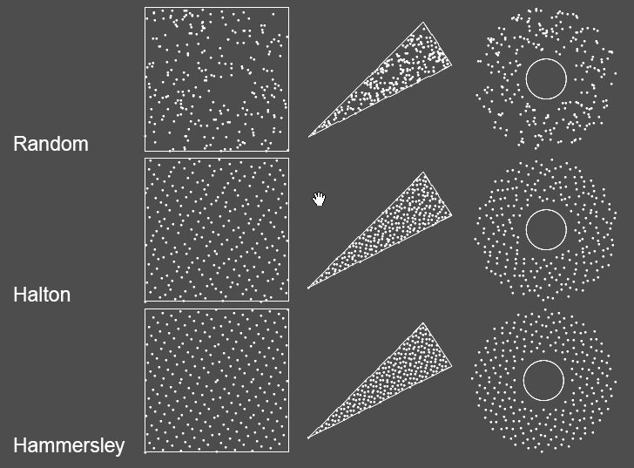
Transformace náhodných čísel
Image credit: Alexander Keller

Slide 23
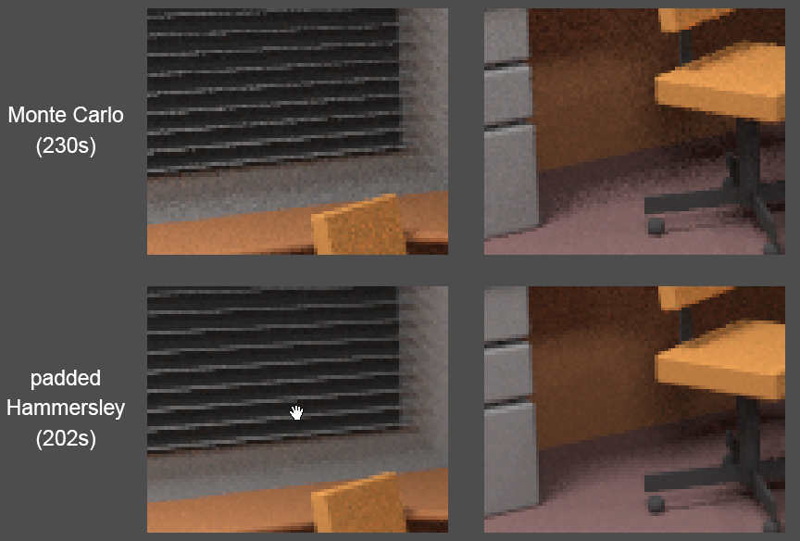
Ukázka výsledků pro MC a QMC
Image credit: Alexander Keller

Slide 24
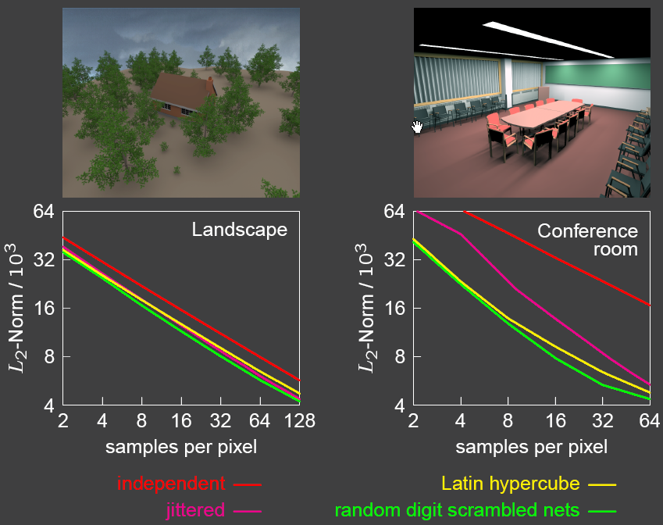
Přímé osvětlení
Image credit: Alexander Keller

Slide 25
Stratified sampling
Henrik Wann Jensen
10 cest na pixel

Slide 26
Quasi-Monte Carlo
Henrik Wann Jensen
10 cest na pixel

Slide 27
Fixní náhodná sekvence
Henrik Wann Jensen
10 cest na pixel

Slide 28
Metody Quasi Monte Carlo (QMC)
Nevýhody QMC:
  V obrázku mohou vzniknout viditelné „vzory“ (místo šumu v MC)

Slide 29
Generování vzorků z distribuce

Slide 30
1D diskrétní náhodná veličina
Dána p-nostní fce p(i), distribuční fce P(i)
Postup
  Vygeneruj u z R(0,1)
  Vyber x_{i} pro které
  (definujeme P(0) = 0)
Nalezení i se provádí půlením intervalu
Distribuční funkce

Slide 31
2D diskrétní náhodná veličina
  Dána p-nostní fce p(i, j)
Možnost 1:
  Interpretovat jako 1D vektor pravděpodobností
  Vzorkovat jako 1D distribuci

Slide 32
2D diskrétní náhodná veličina
Možnost 2 (lepší)
  „Řádek“ i_{sel} vybrat podle marginálního rozdělení, popsaného 1D p-nostní fcí
  „Sloupec“ j_{sel} vybrat podle podmíněného rozdělení příslušejícího vybranému „řádku“ i_{sel}

Slide 33
Vzorkování směrů podle mapy prostředí
Intenzita mapy prostředí definuje hustotu (pdf) na jednotkové kouli
Pro účely vzorkování ji aproximujeme jako 2D diskrétní distribuci nad pixely mapy
Pravděpodobnost výběru pixelu je dána součinem
  Intenzity pixelu
  Velikostí pixelu na jednotkové kouli (závisí na mapování)
Detaily viz. writeup

Slide 34
Vzorkování 1D spojité náhodné veličiny
Transformací rovnoměrné náhodné veličiny
Zamítací metoda (rejection sampling)

Slide 35
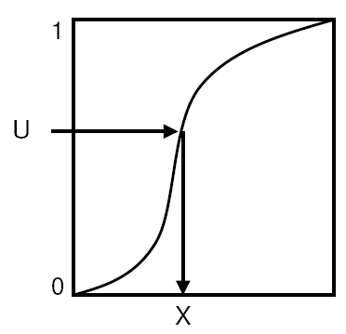
Vzorkování 1D spojité náhodné veličiny transformací
Je-li U je náhodná veličina s rozdělením R(0,1), pak náhodná veličina X
má rozdělení popsané distribuční funkcí P.
Pro generování vzorků podle
hustoty p potřebujeme
  Spočítat cdf P(x) z pdf p(x)
  Spočítat inverzní funkci P⁻¹(x)

Slide 36
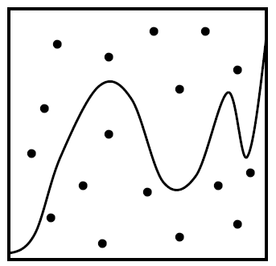
Vzorkování 1D spojité náhodné veličiny zamítací metodou
MAX
Algoritmus
  Vyber náhodné u₁ z R(a, b)
  Vyber náhodné a u₂ z R(0, MAX)
  Přijmi vzorek, pokud p(u₁) < u₂
Přijaté vzorky mají rozložení dané
hustotou p(x)
Účinnost = % přijatých vzorků
  Plocha funkce pod křivkou / plocha obdélníka
  Transformační metoda vždy efektivnější (ale vyžaduje integrovat hustotu a invertovat distribuční fci)
p(x)
0
a
b

Slide 37
Vzorkování 2D spojité náhodné veličiny
Jako pro 2D diskrétní veličinu
Dána hustota p(x, y)
Postup
Vyber x_{sel} z marginální hustoty
Vyber y_{sel} z podmíněné hustoty

Slide 38
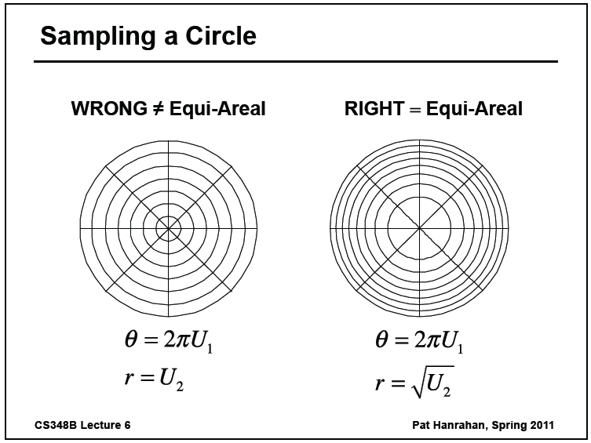

Slide 39

Transformační vzorce
P. Dutré: Global Illumination Compendium, http://people.cs.kuleuven.be/~philip.dutre/GI/

Slide 40
Importance sampling Phongovy BRDF
Paprsek dopadne na plochu s Phongovou BRDF. Jak vygenerovat sekundární paprsek pro vzorkování nepřímého osvětlení?
Path tracing
  Pouze 1 sekundární paprsek – je třeba zvolit komponentu BRDF (druh interakce)
  Postup:
    Vyber komponentu BRDF (difúzní odraz / lesklý odraz / lom)
    Vzorkuj vybranou komponentu

Slide 41
Fyzikálně věrohodná Phongova BRDF
Kde:
Zachování energie:

Slide 42
Výběr interakce
  pd = max(rho_d.r, rho_d.g, rho_d.b); // prob. of diffuse
  ps = max(rho_s.r, rho_s.g, rho_s.b); // prob. of specular
  u = rand(0, pd + ps);
  Vec3 dir, float pdf, Col3 brdfVal;
  if (u <= pd)
    {dir, pdf, brdfVal} = sampleDiffuse();
    return {dir, pdf * pd, brdfVal}
  else // if (u <= pd+ps)
    {dir, pdf, brdfVal} = sampleSpecular();
    return {dir, pdf * ps, brdfVal}

Slide 43
Vzorkování difúzního odrazu
Importance sampling s hustotou p(θ) = cos(θ) / π
  θ …úhel mezi normálou a vygenerovaným sekundárním paprskem
  Generování směru:
    r1, r2 … uniformní na <0,1>
  Zdroj: Dutre, Global illumination Compendium (on-line)
  Odvození: Pharr & Huphreys, PBRT

Slide 44
sampleDiffuse()
// build the local coordinate frame with N = z-axis
Vec3 U = arbitraryNormal(N); // U is perpendicular to the normal N
Vec3 V = crossProd(N, U); // orthonormal base with N and U
// generate direction in the local coordinate frame
float r1 = rand(0,1), r2 = rand(0,1);
float sin_theta = sqrt(1 – r1);
float cos_theta = sqrt(r1);
float phi = 2.0*PI*r2;
float pdf = cos_theta/PI;
// to Cartesian coordinates
Vec3 ldir (cos(phi)*sin_theta, sin(phi)*sin_theta, cos_theta);
// transform to global coordinate frame
Vec3 gdir = ldir.x * U + ldir.y * V + ldir.z * Z
// evaluate BRDF component
Col brdfVal = rho_d / PI;
return {gdir, pdf, brdfVal}

Slide 45
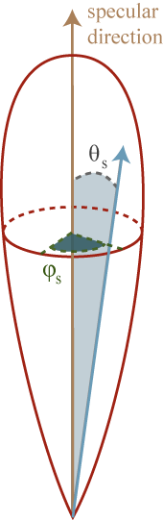
Vzorkování lesklého odrazu
Importance sampling s hustotou p(θ) = (n+1)/(2π) cos^{n}(θ)
  θ …úhel mezi ideálně zrcadlově odraženým ω_{o} a vygenerovaným sekundárním paprskem
  Generování směru:
    r1, r2 … uniformní na <0,1>

Slide 46
SampleSpecular()
// build the local coordinate frame with R = z-axis
Vec3 R = 2*dot(N,wi)*N – wi; // ideal reflected dir
Vec3 U = arbitraryNormal(R); // U is perpendicular to R
Vec3 V = crossProd(R, U); // orthonormal base with R and U
// generate direction in local coordinate frame
{Vec3 ldir, float pdf} = rndHemiCosN (n); // formulas form prev. slide
// transform to global coordinate frame
Vec3 gdir = ldir.x * U + ldir.y * V + ldir.z * R
// reject if direction under the tangent plane
float cos_theta_i = dot(N, gdir);
if(cos_theta_i <= 0) return {gdir, pdf, Col3(0)};
// evaluate BRDF component
Col brdfVal = rho_s * (n+2)/(M_PI*2) * pow(dir.z, n);//dir.z=cos_theta_r
return {gdir, pdf, brdfVal}

Slide 47
Alternativní strategie pro výběr komponenty BRDF
Předchozí příklad vybere komponentu podle odrazivosti ρ
Druhá možnost (embree)
  Vyber směr podle každé BRDF komponenty
  Vyber komponentu s p-ností danou hodnotou BRDF komponenty ve vygenerovaném směru
  Nepotřebuje odrazivosti ρ komponenty
  Může být neefektivní pro mnoho BRDF komponent

